Slide 1

Иллюстрационный альбом
«По страницам
произведений»
Тема «Интеллектуальное воспитание»
Мокроусова Наталья Ивановна учитель начальных классов Муниципальное общеобразовательное учреждение «Средняя общеобразовательная школа» п. Каджером Печорский район Коми Республика 2017 г

Slide 2
Ресурс представляет собой интерактивную презентацию для проведения урока или внеклассного мероприятия по литературному чтению в начальной школе для 3 – 4 классов.
При работе над каждой иллюстрацией надо назвать название произведения, его автора и
воспроизвести отрывок из данного произведения.

Slide 3
Нажав на любую из картинок, мы переходим на превью (уменьшенные копии изображений, при нажатии на которые можно увидеть увеличенный вариант изображений). При нажатии на превью открываются картинки.
Повторным щелчком возвращаемся к превью, а щёлкнув на заднем фоне, возвращаемся на главный слайд.
Нажав на x, мы завершаем показ

Slide 4
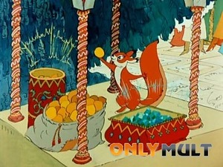
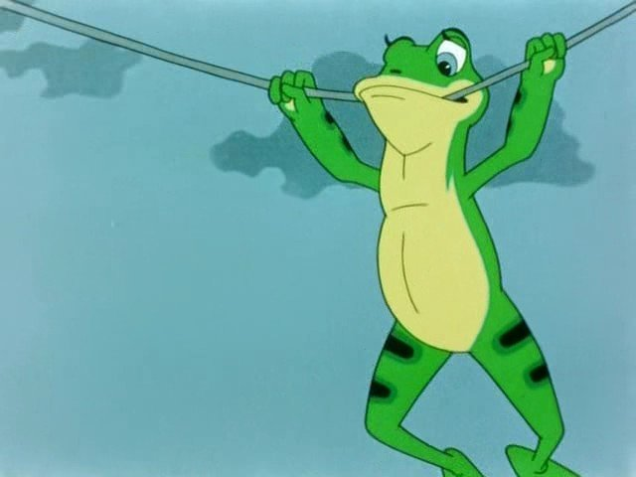
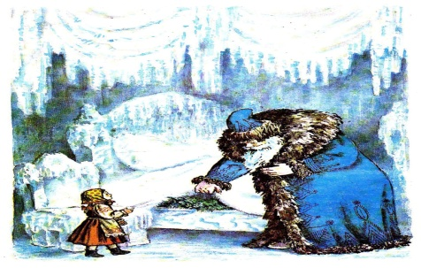
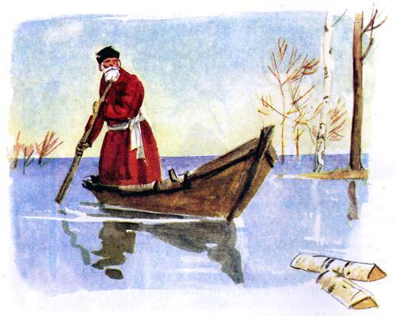
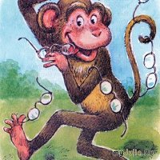
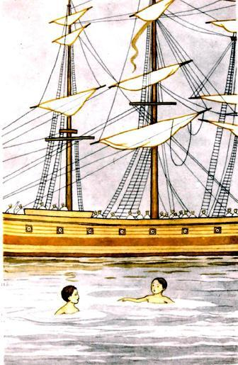
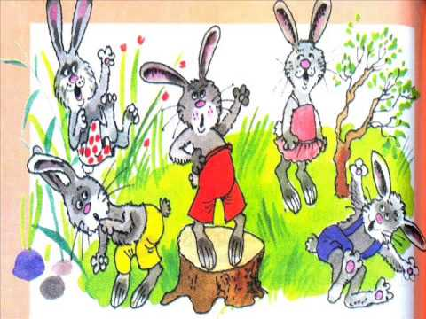
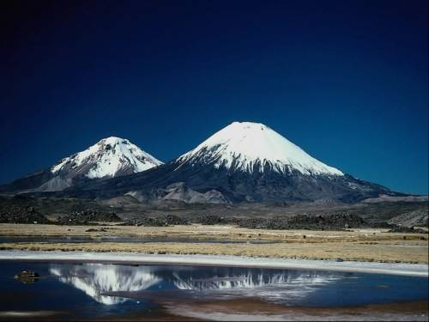
x
По
страницам
ПРОИЗВЕДЕНИЙ

Slide 5
1
x
А.С.Пушкин
«Сказка о царе Салтане…»

Slide 6
2
x
В.М.ГАРШИН
«Лягушка –
путешественница

Slide 7

3
x
В.Ф.Одоевский
«Мороз
Иванович»

Slide 8
4
x
И.А.Крылов
«Мартышка и очки»

Slide 9
5
x
М.Ю.Лермонтов
«Горные вершины»

Slide 10
6
x
Д.Н.Мамин-
Сибиряк
«Сказка про храброго Зайца Длинные Уши…»

Slide 11
7
x
Л.Н.Толстой
«Акула»

Slide 12
8
x
Н.А.Некрасов
«Дедушка
Мазай
и зайцы»

Slide 13
x
1

Slide 14
x

Slide 15

x

Slide 16
x

Slide 17
x

Slide 18
x

Slide 19
x

Slide 20
x

Slide 21
Источники:
Литературное чтение. Учебник : 3 класс : В 2 ч. Ч.1.
Л.Ф.Климанова, В.Г.Горецкий, М.В.Голованова,2014 г.
М.: «Просвещение»
https://yandex.ru/images/search?t
мартышка
https://yandex.ru/images/search
дед Мазай
https://yandex.ru/images/search
горные вершины
https://yandex.ru/images/search
корабль и мальчики
https://yandex.ru/images/search
зайцы
https://yandex.ru/images/search
лягушка
https://yandex.ru/images/search
Мороз Иванович
https://yandex.ru/images/search
белка

